Slide 1
KOMPETENSI INTI
DAN
KOMPETENSI DASAR

Slide 2
Tujuan kurikulum 2013 dituangkan dalam Standar Isi yang merupakan turunan dari Standar Kompetensi Lulusan (SKL) yang terdiri dari Kompetensi Inti (KI) dan Kompetensi Dasar (KD).

Slide 3
KOMPETENSI INTI
Kompetensi inti dapat diartikan sebagai kualitas yang harus dicapai seorang siswa melalui proses pembelajaran secara aktif.
Kompetensi Inti juga dapat diartikan sebagai tingkat kemampuan untuk mencapai Standar Komptensi Lulusan yang harus dimiliki seorang siswa pada setiap tingkat kelas atau program.
Kompetensi Inti terdiri dari 4 aspek
(K1-1) Kompetensi Inti Sikap Spiritual
(KI-2) Kompetensi Inti Sikap Sosial
(KI-3) Kompetensi Inti Pengetahuan
(KI-4) Kompetensi Inti Keterampilan

Slide 4
KI-1
Kompetensi Inti Sikap Spiritual
Sikap spiritual berkaitan dengan pembentukan peserta didik yang beriman dan bertaqwa dengan cara menghormati, menghayati, dan mengamalkan ajaran agama yang dianut. Penekanan pada penilaian sikap spiritual ini seperti rajin beribadah, berperilaku syukur, berdoa sebelum dan sesudah melakukan kegiatan, toleransi dalam beribadah, mengucapkan salam.
ASPEK KOMPETENSI INTI
KI-2
Kompetensi Inti Sikap Sosial
Sikap sosial merupakan sikap seseorang yang berkenaan antara dirinya dengan orang lain atau masyarakat dengan tujuan untuk menjaga hubungan baik seseorang dengan orang lain sehingga dapat hidup berdampingan dengan baik dan saling memberikan manfaat. Sikap sosial yang ditekankan seperti jujur, disiplin, tanggungjawab, toleransi, gotong royong, santun, dan percaya diri.
KI-3
Kompetensi Inti Pengetahuan
Kompetensi ini mengarah pada pemahaman siswa dalam proses pembelajaran. Ilmu pengetahuan yang dimaksud seperti Pengetahuan Faktual, Pengetahuan Konseptual, Pengetahuan Prosedural, dan Pengetahuan Metakognitif.
Kompetensi Inti Keterampilan
KI-4
Keterampilan yang dimaksud adalah upaya siswa agar tidak hanya tahu teori akan tetapi bagaimana cara pengaplikasiannya serta realisasinya. Keterampilan yang ditekankan seperti mengamati, menanya, mencoba, menalar, dan mengkomunikasikan.

Slide 5
KOMPETENSI DASAR
Kompetensi dasar dirumuskan untuk mencapai kompetensi inti. Rumusan Kompetensi Dasar dikembangkan dengan memperhatikan karakteristik siswa, kemampuan awal, serta ciri dari suatu mata pelajaran.
Kompetensi dasar dibagi
menjadi empat kelompok sesuai dengan pengelompokan kompetensi inti sebagai
berikut.
a. Kelompok 1: kelompok kompetensi dasar sikap spiritual dalam rangka menjabarkan KI-1 ( Sikap Spiritual)
b. Kelompok 2: kelompok kompetensi dasar sikap sosial dalam rangka menjabarkan KI-2 (Sikap Sosial)
c. Kelompok 3: kelompok kompetensi dasas pengetahuan dalam rangka menjabarkan KI-3 (Pengetahuan)
d. Kelompok 4: kompetensi dasar keterampilan dalam rangka menjabarkan KI-4 (Keterampilan)

Slide 6
Kompetensi dasar yang berkenaan dengan sikap spiritual dan sikap sosial ditumbuhkan melalui pembelajaran tidak langsung (indirect teaching), yaitu melalui pembelajaran kompetensi pengetahuan dan kompetensi keterampilan pada pembiasaan dan keteladanan.
Pembelajaran langsung berkenaan dengan pembelajaran yang menyangkut KD yang dikembangkan dari KI-3 dan KI-4. Keduanya, dikembangkan secara bersamaan dalam suatu proses pembelajaran dan menjadi wahana untuk mengembangkan KD pada KI-1 dan KI-2

Slide 7
Kurikulum pada kondisi Khusus:
Pelaksanaan Kurikulum (pada pendidikan menengah) harus memperhatikan:
Dalam pelaksanaan pembelajarannya:
Tetap mengacu pada Kurikulum nasional yang selama ini dilaksanakan oleh Satuan Pendidikan
Capaian kompetensi pada Kurikulum, kebermaknaan, dan kebermanfaatan pembelajaran untuk Pendidikan Dasar dan Pendidikan Menengah termasuk pada pendidikan khusus dan program pendidikan kesetaraan
Kurikulum nasional untuk pendidikan menengah yang
berbentuk sekolah menengah kejuruan dengan kompetensi inti dan kompetensi dasar yang disederhanakan untuk Kondisi Khusus yang ditetapkan oleh Direktur Jenderal Pendidikan Vokasi
Add Text
Simple PowerPoint Presentation
Menurut Keputusan Menteri Pendidikan dan Kebudayaan RI No 719/P/2020 tentang Pedoman Pelaksanaan Kurikulum Pada Satuan Pendidikan Dalam Kondisi Khusus

Slide 8
Berikut Perbandingan KI & KD pada Matematika SMP Kelas 7
(Kurikulum 2013 Revisi & Kurikulum 2013 Pada Kondisi Khusus)
(Kurikulum 2013 Kondisi Khusus)
(Kurikulum 2013 Revisi)

Slide 9
Berikut Perbandingan KI & KD pada Matematika SMP Kelas 7
(Kurikulum 2013 Revisi & Kurikulum 2013 Pada Kondisi Khusus)
(Kurikulum 2013 Kondisi Khusus)
(Kurikulum 2013 Revisi)

Slide 10
(Kurikulum 2013 Revisi)
(Kurikulum 2013 Kondisi Khusus)

Slide 11
(Kurikulum 2013 Revisi)
(Kurikulum 2013 Kondisi Khusus)

Slide 13
(Kurikulum 2013 Revisi)
(Kurikulum 2013 Kondisi Khusus)

Slide 15
SUMBER
SUMBER
(Kurikulum 2013 Revisi)
(Kurikulum 2013 Kondisi Khusus)
Permendikbud no 37 tahun 2018
Keputusan Kepala Badan Penelitian
Dan Pengembangan Dan Perbukuan
Nomor 018/H/KR/2020

Slide 16
KI dan KD pada Kurikulum Merdeka Belajar

Slide 17
“Merdeka belajar itu proses pendidikan yang harus menciptakan suasana-suasana yang membahagiakan. Bahagia buat siapa? Bahagia buat guru, bahagia buat peserta didik, bahagia buat orang tua, dan bahagia untuk semua orang”

Slide 18
Merdeka Belajar
Konsep Merdeka Belajar ala Nadiem Makarim terdorong karena keinginannya menciptakan suasana belajar yang bahagia tanpa dibebani dengan pencapaian skor atau nilai tertentu.
Menurut Surat Edaran no 14 tahun 2019
Tentang Penyederhanaan RPP
13 Komponen RPP disederhanakan menjadi 3 komponen inti
Tujuan Pembelajaran
Kegiatan Pembelajaran
Penilaian (Asesmen)
Sedangkan lainnya adalah pelengkap

Slide 19
Lalu bagaimana KI dan KD sekarang?
KEMENTERIAN
PENDIDIKAN DAN
KEBUDAYAAN
Karena adanya penyederhanaan RPP. Maka semua komponen RPP yang 13 dikerucutkan menjadi 3 Komponen Inti . Jika kita telaah lagi isi dari KI dan KD semua tertampung dalam Komponen Inti yang 3(tujuan, kegiatan inti, penilaian)

Slide 20
Menurut Surat Edaran No 14 tahun 2019 tentang Penyederhanaan RPP
Add Text

Slide 22
Diberlakukannya kurikulum ini tidak menggantikan kurikulum nasional. Kurikulum nasional tetap menjadi satu opsi yang bisa diterapkan di dalam kondisi khusus seperti saat terjadi bencana. Kurikulum ini merupakan penyederhanaan kompetensi dasar yang mengacu pada kurikulum 2013.
Kurikulum ini bukan kurikulum baru, hal ini merujuk pada Kompetensi Inti (KI) dan Kompetensi Dasar (KD) yang dijabarkan dalam kurikulum yang berlaku. Analisis dan pemetaan KD dilakukan untuk mengidentifikasi KD yang esensial dan prasyarat, sehingga meskipun jumlah KD disederhanakan, kompetensi yang ingin dicapai tetap terpenuhi.
KEMENTERIAN
PENDIDIKAN DAN
KEBUDAYAAN

Slide 23
APAKAH KI DAN KD KURIKULUM 2013 REVISI DAN KURIKULUM KONDISI KHUSUS INI SESUAI DENGAN STANDAR KOMPETENSI LULUSAN ?

Slide 24
KOMPETENSI INTI KURIKULUM 2013 REVISI 2018/2019 DAN KURIKULUM PADA KONDISI KHUSUS

Slide 25
KOMPETENSI DASAR KURIKULUM 2013 REVISI 2018/2019
KOMPETENSI DASAR KURIKULUM KONDISI KHUSUS

Slide 26
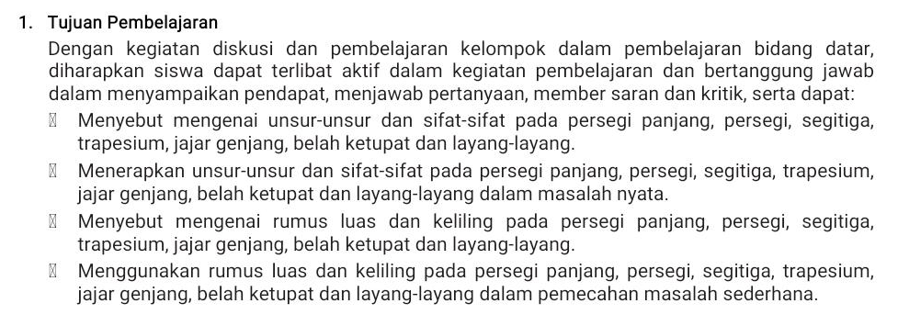

Slide 27
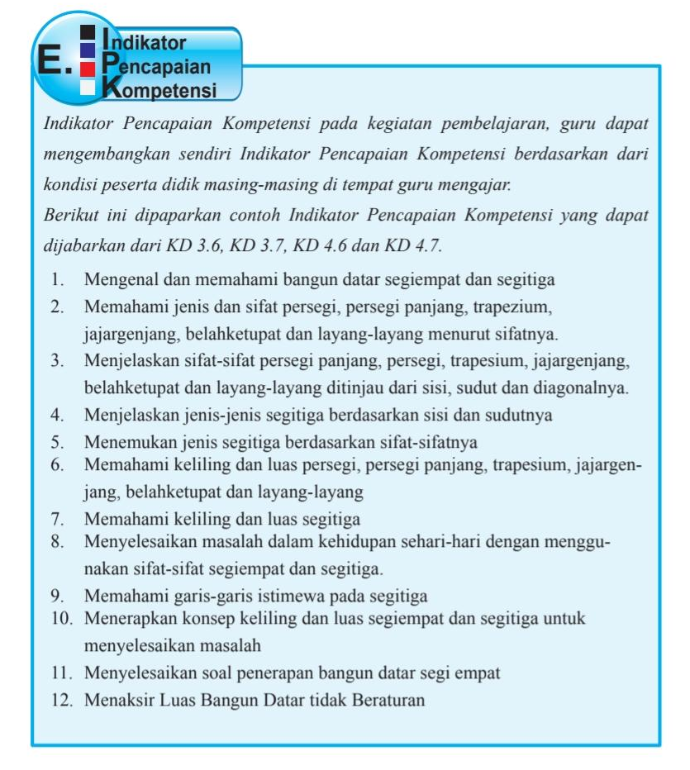
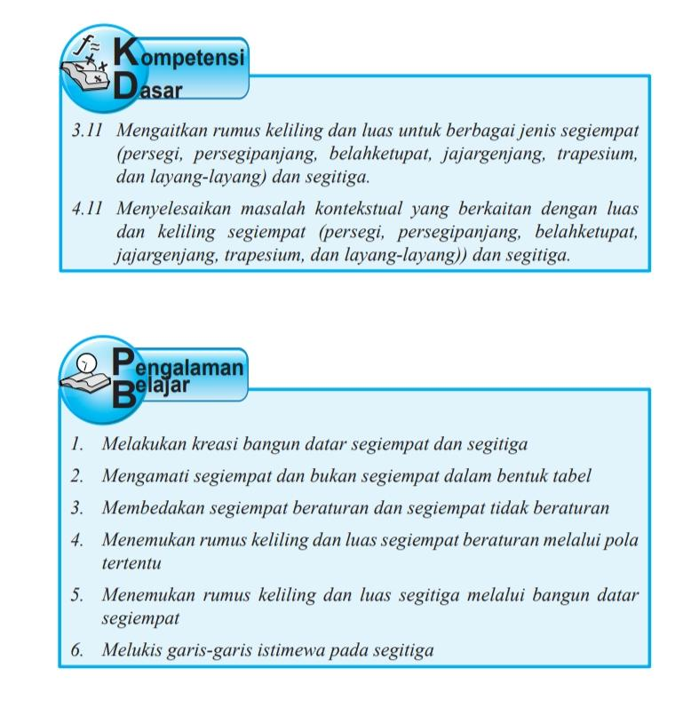
KURIKULUM 2013 REVISI DAN KURIKULUM KONDISI DARURAT

